Slide 1
신규 컨텐츠 밸런스를 위한 레벨디자인 분석
28시간
Notes:
테일즈런너 먼저 분석
경험의 차이 아이템 유무에 따른 경험의 차이 표현
제목 왜 이 문서를 작성하는 지 들어 나도록

Slide 2
작성의도
테일즈 런너 레벨디자인에 사용되는 요소를 분석한다.
테일즈 런너 레벨디자인 분석을 통해 신규 컨텐츠에 적용 한다.
기존 맵을 조사하여 새로운 맵의 형태, 난이도 기획에 도움을 준다.
기존 콘텐츠와 유저의 상관관계를 통해 새로운 콘텐츠의 레벨 디자인을 한다.
Notes:
왜 이 문서를 작성하고 있는지에 대해 작성
트랙 : 트랙을 설명한다.
오브젝트 : 트랙의 구성요소 중 테일즈 런너에서 가장 많은 비중을 차지하고 있는 부분 분석을 통해 레벨디자인은 어떻게 구성했는지 확인한다.
캐릭터스텟 : 가상 기술을 어떻게 적용되는지 확인
아이템 : 가상 기술을 활용하여 상호작용하는 방법을 확인한다.

Slide 3
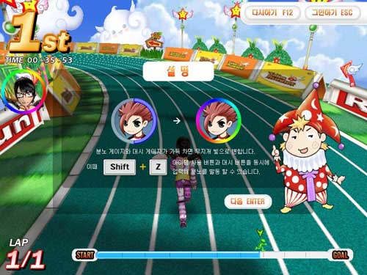
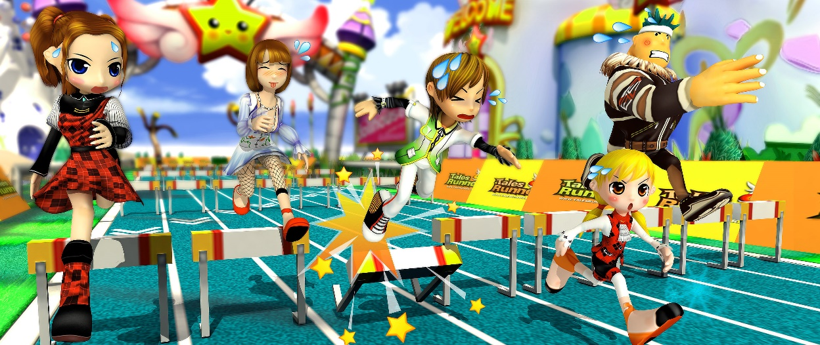
게임소개
게임명 | 테일즈 런너
장르 | 액션 레이싱 게임
소재 | 동화
컨텐츠 | 개인전, 팀전, 이어달리기, 서바이벌
소개 | 달리기를 메인으로 여러 가지 동화 세계의 이야기를 게임의 맵에 담았다. 맵은 플레이 방식에 따라 동화맵, 트레이닝 맵, 서바이벌 맵, 닥터 헬, 협동 맵, 동물레이싱으로 나눈다.
Notes:
동화(소재)가 필요한가??

Slide 4
레벨디자인
트랙
구성요소 | 설명 | 예
트랙 | 플레이어에게 경험과 학습을 제공 캐릭터에게 클리어 보상을 제공 | 트랙 형태 오브젝트 등 맵 정보 다른 유저
플레이어 | 캐릭터를 조종 맵 정보 인지 능력 | 컨트롤 실력 맵 숙련도
캐릭터 | 플레이의 조종을 보조하는 시스템 플레이어의 조종을 통해 트랙 요소 통과 | 캐릭터의 능력치 보조 시스템
맵 인지능력
캐릭터 능력치
맵 정보
보상
플레이어
캐릭터
보조 시스템
컨트롤 능력
Notes:
플레이어는 기획자가 설정할 수 있는 부분이 없기에 차량과 트랙 요소에 포커스를 맞춘다.
트리구성에 맞춰서 제작한다.
맵을 구성하는 요소를 설명한다. 트랙(곡선, 높낮이, 폭), 아이템, 방해물, 유저수

Slide 5
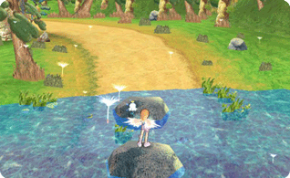

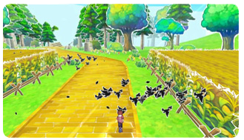
트랙
테일즈 런너는 다른 레이싱 장르보다 점프를 많이 활용한다.
점프가 존재함으로 오브젝트의 활용이 다양하게 작용한다. 대신에 트랙의 코너링에 따라 유저의 회전 컨트롤의 영향을 적게 받는다.
플레이 방식에 따라 다양한 트랙이 나누어 진다.
트레이닝맵은 특정 오브젝트를 주로 사용되고 동화맵은 동화를 컨셉으로 복합적인 오브젝트를 사용한다.
전체 트랙
Z축
X축
좌우
점프
Y축
진행
Notes:
플레이 타임 길이
트랙 모습을 보여 주는 것이 좋다.
설명 어떤 설명을 넣어야 하는가?

Slide 6
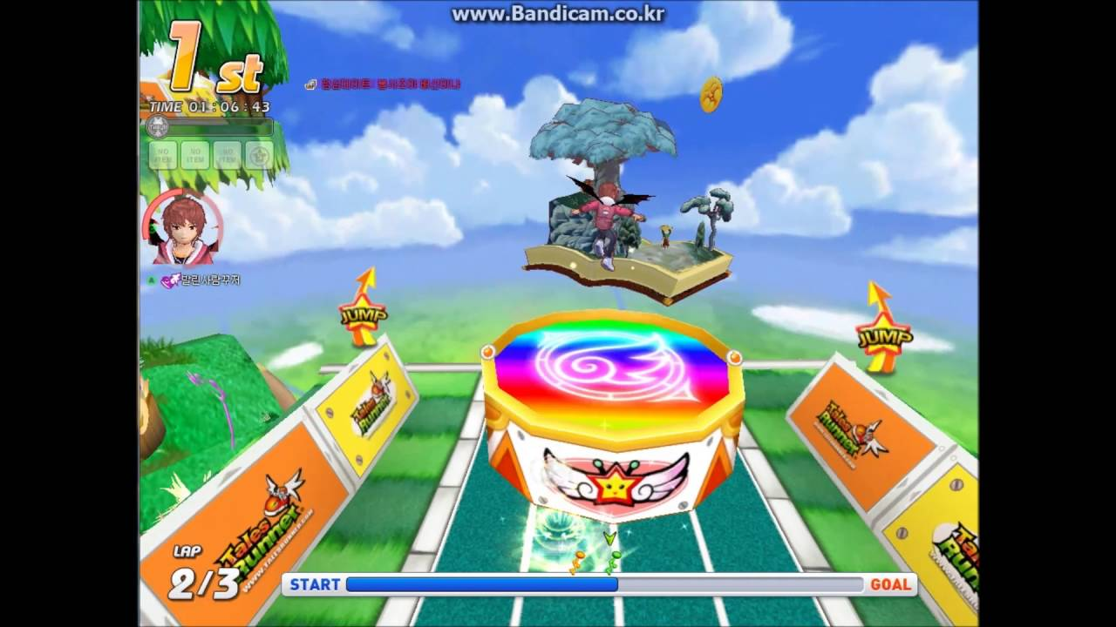
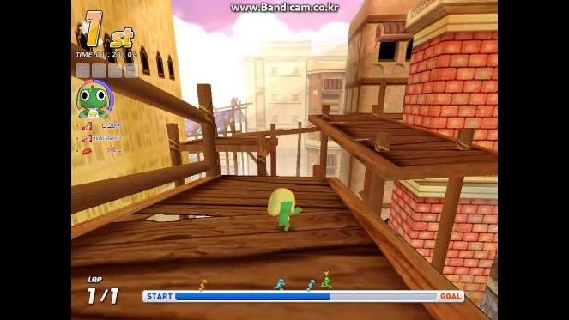
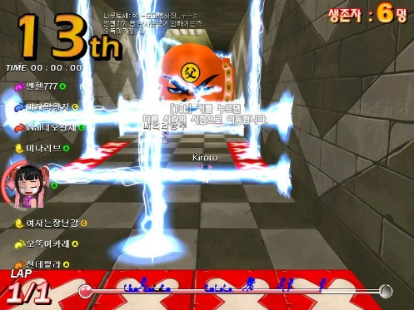
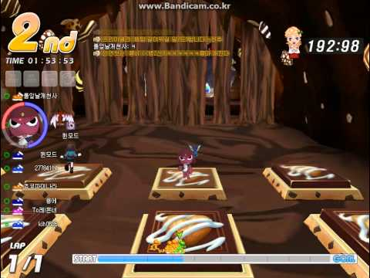
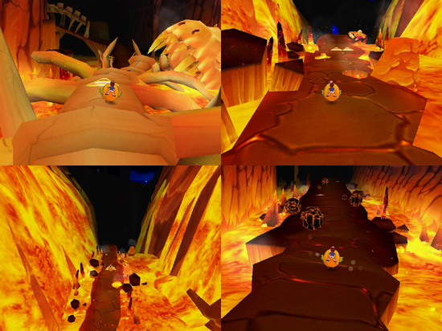
트랙 종류
이름 | 설명 | 목적
트레이닝 | 특정 오브젝트를 집중적으로 구성한 맵 | 유저의 조작을 훈련하고 유저의 경험치와 재화를 획득하기 위한 콘텐츠
동화 | 트레이닝의 다양한 오브젝트로 구성되어 있는 맵
서바이벌 | 장애물을 피하며 골인하거나 최후의 1인이 되는 맵 | 다른 유저와 조작 숙련도를 경쟁을 하는 컨텐츠
협동 | 장애물을 통과하여 보스를 처치하는 맵 | 유저간 협력을 통해 PVE의 재미를 제공하기 위한 컨텐츠
동물레이싱 | 특정 오브젝트를 타고 움직이는 맵 유저가 직접 조작을 통한 점프는 없다. | 기존 레이싱의 경험을 제공하기 위한 콘텐츠
트레이닝
동화
서바이벌
협동
동물레이싱

Slide 7

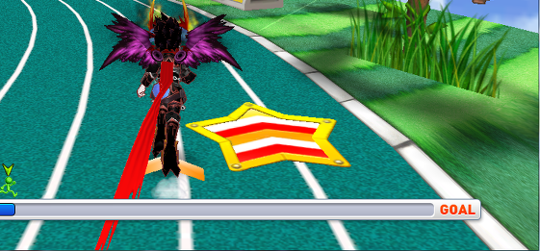
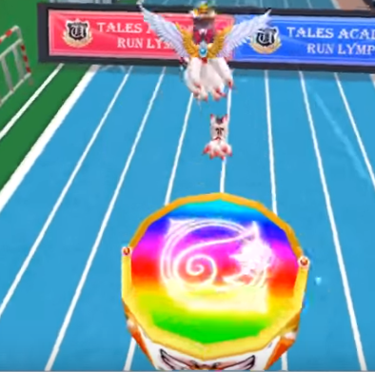
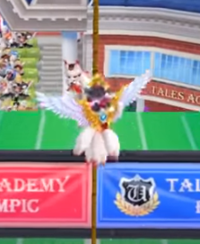
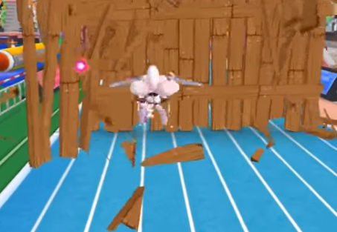
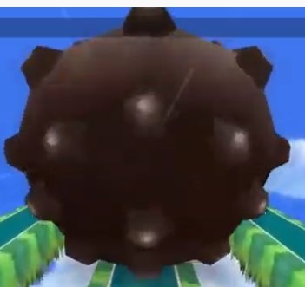
오브젝트
1
2
번호 | 이름 | 설명
1 | 깜짝 발판 | 밟게 되면 캐릭터가 뒤로 튕겨져 나간다.
2 | 대시 발판 | 밟게 되면 캐릭터가 순간적으로 대시 상태가 된다.
3 | 슈퍼 점프 | 밟으면 2단 점프보다 높게 상승한다.
4 | 줄 | 가까이 가면 줄을 잡게 되어 점프키를 이용하여 올라간다.
5 | 장애물 | 부딪히게 되면 뒤로 튕겨져 나가거나 상태이상이 걸린다. 고정되어 있는 장애물과 일정 구역을 움직이는 장애물이 존재한다.
3
4
5
5
다양한 오브젝트를 이용하여 트랙을 구성 오브젝트의 수와 배치 위치에 따라 다양한 난이도로 구성한다. 또한 상하의 이동이 자유롭게 가능하여 다양한 움직임의 오브젝트가 존재한다.
Notes:
오브젝트 작용 반작용 적기
작용 : 해당 오브젝트가 기본값은 어떻고 어떻게 움직이고 범위는 어느 정도인가? 설명
반작용 : 오브젝트 작용에 의해 유저가 어떻게 반응을 하는지를 적는다.
특정 범위내에 있어야 보이는 오브젝트
오브젝트 특수작용하는 오브젝트
공통적 : 속도 타일, 부딪치면 상태이상, 허들, 슈퍼점프, 바닥에 따라 유저의 이동이 다르게 나타난다. (일반, 물, 빙하, 눈)
모드 별로 특수 오브젝트 존재
테일즈런너 튜토리얼 확인

Slide 8
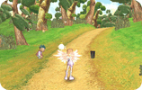
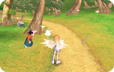
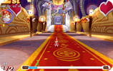
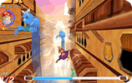
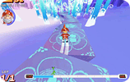
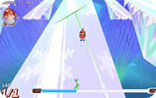
오브젝트 예시(동화)
이름 | 난이도 | 설명 | 플레이 조작 | 예시 그림
흥부와 놀부 | 초급 | 일정 영역을 일정시간동안 막는 오브젝트 | 점프로 회피하거나 속도를 조절하여 회피
알라딘 | 중급 | 일정 영역을 일정시간동안 막는 오브젝트 | 점프로 회피하거나 속도를 조절하여 회피
 |  | 좌우 움직이는 오브젝트로 유저의 이동을 방해 | 방향 조절을 통해 회피
설녀의 나라로 | 상급 | 고정된 오브젝트로 이동영역을 제한 | 방향 조절을 통해 회피
 |  | 트랙이 좌우로 이동하여 유저의 이동을 제한 | 방향 조절을 통해 회피
Notes:
방해요소를 설명하고
해당 방해요소가 어떻게 적용되는가? 어떻게 반응하는가를 설명한다.
예시에 집중적으로 봐야 하는 부분 강조

Slide 9
캐릭터
기본스텟
이름 | 최고속도 | 가속도 | 힘 | 컨트롤 | 총합
초원 | 4 | 3 | 3 | 4 | 14
밍밍 | 4 | 3 | 3 | 4 | 14
리나 | 1 | 6 | 2 | 5 | 14
빅보 | 5 | 2 | 6 | 1 | 14
DnD | 4 | 3 | 3 | 4 | 14
나르시스 | 6 | 1 | 3 | 4 | 14
마키 | 2 | 5 | 1 | 6 | 14
러프 | 4 | 3 | 5 | 2 | 14
바다 | 5 | 3 | 2 | 4 | 14
카이 | 5 | 5 | 2 | 2 | 14
라라 | 5 | 2 | 4 | 3 | 14
히든러프 | 6 | 3 | 4 | 2 | 15
캐릭터의 능력치
최고속도 : 캐릭터 속도의 최대 값
가속도 : 캐릭터 속도의 증가 값
힘 : 다른 캐릭터와 충돌 시 영향을 주는 수치 값
컨트롤 : 캐릭터 조작의 민감성, 편의 정도
기본 스텟 총합은 14로 고정 일부 캐릭터는 15로 되어 있다.
최고속도, 가속도, 컨트롤은 유저 경험에 기존 레이싱 게임에 존재하는 스텟이라서 존재하고 힘은 캐릭터간 충돌 시 상호작용을 통해 다른 경험을 제공하기 위해 존재한다.
최대값은 15의 중앙값은 7로 기준으로 가까운 짝수인 숫자를 선정 6,8중 작은 숫자로 설정해서 성장의 가능성을 올린다.
Notes:
기본 스텟
최대 스텟
총 스텟
분노 누적 속도
분노 지속 시간
대시 최고속도 증가
추가 대시게이지
디버프 지속시간

Slide 10


아이템
종류 | 설명 | 수
공격 | 다른 유저를 지정하여 방해를 하게 되는 아이템 | 13
방어 | 공격 아이템을 막는 아이템 | 3
속업 | 이동 거리를 변형시켜주는 아이템 | 4
함정 | 일정 영역에 위치하여 유저에게 적용되는 아이템 | 6
분석
다른 유저를 방해하는 아이템과 그것을 막는 아이템 그리고 속도를 바꾸는 아이템이 존재한다.
유저와 상호작용하는 아이템을 통해 유저간 경쟁을 하게 되고 이러한 경쟁요소는 다른 방해요소로 작용하게 된다.
간단한 조작으로 상대방을 방해 하거나 혹은 방해를 방어를 할 때 유저는 자신의 조작에 대한 재미를 가진다.
Notes:
왜 아이템 분류가 되고 수량이 이렇게 되는가?
함정 아이템 6
공격 아이템 13
속업 아이템 4
방어 아이템 3
속업?? 그냥 속도 상승이라고 적으면 되지 않을까?

Slide 11
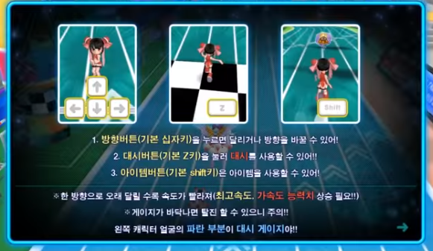
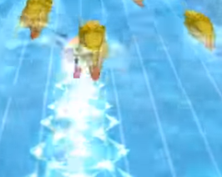
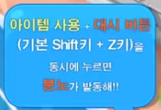
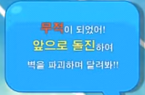
캐릭터 행동
대시
분노
명칭 | 설명 | 유저 경험
대시 | 대시 게이지를 사용하여 좀 더 빠르게 달리게 한다. | 일정 시간동안 빠르게 움직인다.
분노 | 맵에서 추락하거나 아이템에 맞거나 장애물에 걸려서 넘어지게 되면 분노 게이지가 증가하고 대시 게이지와 분노 게이지가 가득 차게 되면 발동이 가능하다. 분노 지속시간 동안 무적 상태가 되고 다른 유저를 방해 할 수 있다. | 분노를 이용하여 오브젝트의 효과를 회피하거나 다른 유저를 방해 하여 높은 순위에 가도록 한다.
점프 | 상하로 이동, 2단 점프가 존재 | 오브젝트를 회피하거나 다른 유저를 밟음으로 방해를 한다.
Notes:
착지 대시는 리스크 존재 착치대시 공중에 있을 때 사용

Slide 12
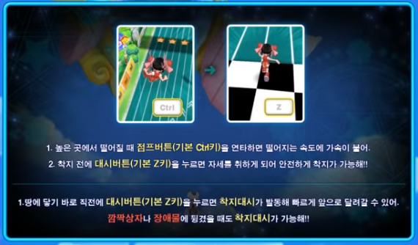
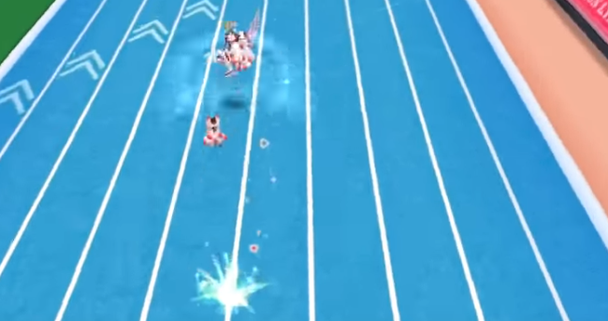
캐릭터 행동
고속
낙하
착지
대시
명칭 | 설명 | 유저 경험
고속낙하 | 높은 곳에서 떨어질 때 사용하는 기능으로 좀 더 빠르게 내려가게 한다. | 유저 조작을 통해 낙하속도를 조절하여 더욱 빠르게 진행이 가능하게 한다. 착지 대시와 연계되어 유저조작 집중도를 높이게 한다.
착지 대시 | 고속낙하를 하거나 높은 곳에서 떨어 질 때 타이밍에 맞게 버튼을 누르게 되면 빠른 속도로 시작하게 된다. 타이밍을 맞추지 못할 경우 출발시간이 증가하게 된다. | 유저의 조작에 따라 출발 속도가 변하게 되어 유저의 조작 집중도를 높인다.
Notes:
착지 대시는 리스크 존재 착치대시 공중에 있을 때
사용
출발시간이 -> 가속도 수치가 없는 상태로 시작해 상대적으로 늦게 출발한다.

Slide 13
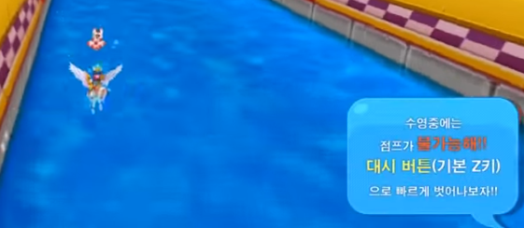
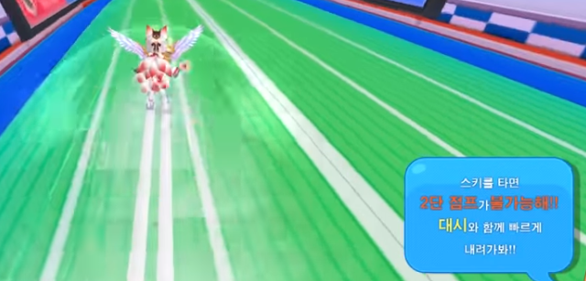
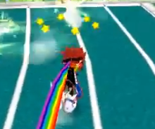
캐릭터 행동
수영
스키
밟기
명칭 | 설명 | 유저 경험
수영 | 캐릭터가 물 트랙에 들어 가면 변경된다. 점프가 불가능하다. | 제한된 조작으로 다른 플레이 경험을 제공한다.
스키 | 캐릭터가 눈 트랙에 들어가 면 변경된다. 2단 점프가 불가능하다.
밟기 | 점프를 이용하여 다른 유저를 밟는다. 밟힌 유저는 스턴 상태가 되어 조작을 할 수 없게 된다. | 다른 유저가 점프를 했을 때 피하도록 한다.
Notes:
일반
물
눈
어떻게 변하는데??

